Slide 1
Výzkum v politických vědách
Dotazník
Peter Spáč
27.10.2015

Slide 2
Techniky sběru dat
Konkrétní postupy umožňující zisk potřebných informací
Plánování už v návrhu výzkumu
Aplikace v empirické části výzkumu
Ne každá se hodí pro všechny formy výzkumu
Stejně tak nejsou pevně provázány pouze s určitým typem výzkumu

Slide 3
Techniky sběru dat
Pozorování
Rozhovor
Dotazník
Analýza dokumentů

Slide 4
Dotazník
Technika sběru dat od respondentů
Není nutná přímá interakce mezi výzkumníkem a respondenty (pošta, telefon, Internet)
Plně standardizovaná podoba
Využitelnost hlavně v kvantitativním výzkumu – předpokládá se sběr dat od většího počtu osob

Slide 5
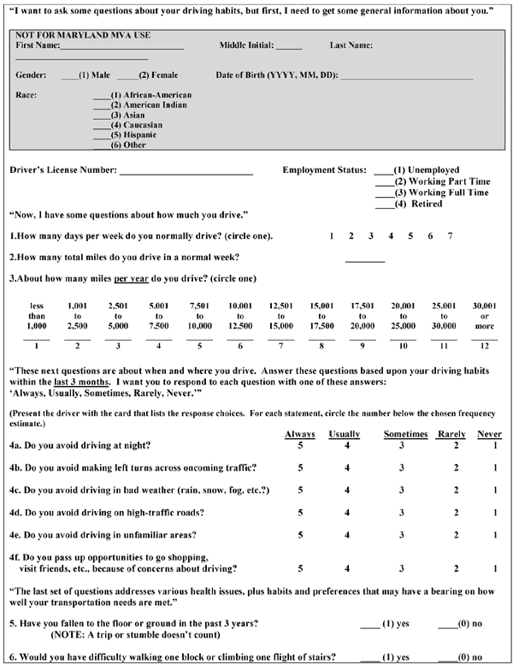

Slide 6
Dotazník – silné stránky
Zisk dat od velkého počtu respondentů
Nižší náklady (závisí od formy)
Nízké požadavky na zaškolení pracovníků
Poměrně přesvědčivá anonymita
Nízké zkreslení z důvodu osoby výzkumníka („interviewer bias“)

Slide 7
Dotazník - slabiny
Vysoké nároky na ochotu respondenta odpovídat
Možnost vynechání některých otázek
Nižší záruka, že odpovídal skutečně respondent (silně závisí od formy)
Nízká návratnost

Slide 8
Otázky
Klíčový komponent dotazníku
Jejich znění může významně ovlivnit ochotu respondentů (pravdivě) odpovídat
„Rád bijete lidi na ulici?“
„Často pácháte trestnou činnost?“
„Považujete se za psychicky nemocného člověka?“
Množství potenciálních pochybení při jejich tvorbě –> jejich formulace vyžaduje pozornou přípravu

Slide 9
ESTA
Máte přenosnou, nakažlivou chorobu; tělesnou nebo mentální poruchu; nebo užíváte nelegální drogy či jste na nich závislý/á?
Byl/a jste někdy zatčen (..) nebo se snažíte o vstup za účelem provozování kriminálních a nemorálních činností?
Byl/a jste někdy nebo jste nyní zapojen/a do (..) teroristické činnosti: nebo genocidy; nebo jste byl/a v letech 1933 až 1945 zapojen/a, jakýmkoli způsobem, do perzekuce ve spojení s nacistickým Německem nebo jeho spojenci?

Slide 10
Otázky - dělení
Uzavřené:
  Nabídka odpovědí, ze kterých si respondent musí vybrat
  Dichotomické (ano/ne) a polytomické
Otevřené:
  Respondent odpovídá plně podle vlastní úvahy
  Náročnější zpracování odpovědí
Polootevřené:
  Jako uzavřené, avšak respondentovi je dána možnost úniku - zvolit si „jiný“ a doplnit vlastní odpověď

Slide 11
1. Uveďte hlavní přednosti vámi preferovaného kandidáta:
...........................................................................................................................................................................................................................................................................................................................
2. Volební program naší strany jste četli:
A. v novinách B. na Internetu
C. nečetl jsem D. jiná možnost (doplňte)
.......................................

Slide 12
Odpovědi
Vyplňovat dotazník může výzkumník i respondent (podle formy)
Odpovědi zaznamenávané písemně anebo graficky
Větší rozmanitost způsobů odpovídání přispívá k podpoře respondentovy ochoty a pozornosti
Podobně jako při otázkách – mnoho potenciálních pochybení při jejich konstruování

Slide 13
Lickertova škála:
„Jak jste spokojený s vedením vašeho města?“
Kvazikardinální škála:
„Na škále, kde 1 představuje maximální spokojenost a 8 maximální nespokojenost, uveďte váš postoj ke stavu ochrany životního prostředí v našem státu.“
Velmi spokojený | Převážně spokojený | Ani - ani | Převážně nespokojený | Velmi nespokojený
1 | 2 | 3 | 4 | 5
Velmi spokojený |  |  |  |  | Velmi nespokojený
1 | 2 | 3 | 4 | 5 | 6 | 7 | 8

Slide 14
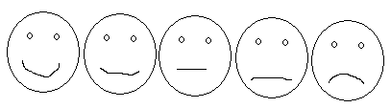
Sémantický diferenciál
„Co podle vás vystihuje současné poslance?“
Příklad grafického zpracování
„Jaký pocit ve vás vyvolává předseda vlády?“
 | 1 | 2 | 3 | 4 | 5 | 6 | 7
Zkušenost |  |  |  |  |  |  |  | Nezkušenost
Pracovitost |  |  |  |  |  |  |  | Línost
Slušnost |  |  |  |  |  |  |  | Arogance

Slide 15
Seznam položek
„Se kterými problémy se potýká vaše obec? Zaškrtněte všechny možnosti“
Nečistota na ulicích |  | Nedostatek parkovacích míst
Smog |  | Špatný stav komunikací
Pouliční kriminalita |  | Málo zeleně
Hluk ve večerních hodinách |  | Nedostatek dětských hřišť
Nespolehlivost veřejné dopravy |  | Korupce na radnici

Slide 16
Kontrolní a filtrační otázky
Kontrolní:
  Kontrola získaných dat pomocí dalších otázek
  Ověřování případných alternativních vysvětlení
  Nemá být zřejmá spojitost s kontrolovanou otázkou
Filtrační:
  Rozdělují respondenty pro účely výzkumu
  Výhybky v dotazníku – položení pouze některých otázek, případně i ukončení ptaní se

Slide 17
Ot. 1.: „Zúčastnili jste se posledních parlamentních voleb?“
a) ano
b) ne (ukončete rozhovor s respondentem)
c) nevím (ukončete rozhovor s respondentem)
Ot. 2.: „Kterou politickou stranu jste volili?“
a) ABC (pokračujte otázkou 5)
b) DEF (pokračujte otázkou 3)
c) nevím (ukončete rozhovor s respondentem)

Slide 18
Sestavení dotazníku
Základní požadavky na dotazník:
  Jednoduchost
  Srozumitelnost
  Logické uspořádání
  Přitažlivost pro respondenta
  Přiměřená délka
  Zahrnutí pouze toho, co chceme skutečně zjistit

Slide 19
Sestavení dotazníku
1. Identifikace cílů a dat, které je potřebné získat
2. Sestavení otázek
3. Rozdělení otázek do logických skupin
4. Utvoření přechodů mezi bloky
5. Test dotazníku – kvalitu by neměla posuzovat pouze
osoba, která dotazník sestaví

Slide 20
Sestavení dotazníku
Úvod:
  Cíl – získat pozornost respondenta
  Jednoduché otázky
  Minimální zátěž pro respondenta
  „Eisbrechenfragen“
Nezačínat demografickými a osobními otázkami – pocit narušení anonymity

Slide 21
Sestavení dotazníku
Střední část:
  Klíčové otázky
  Vyšší zátěž pro respondenta
Závěr:
  Únava respondenta
  Problematické až kritické otázky – možná negativní reakce respondenta
  Otázky o demografických údajích

Slide 22
Nejčastější chyby
Dotazník dává velký prostor pro chyby
Formulace otázek
Výběr odpovědí
Pořadí otázek, délka dotazníku, jeho struktura
Část chyb je možné opravit díky testům dotazníku nanečisto

Slide 23
Nejčastější chyby
Sugestivní otázky
  Navádějí na určitou odpověď
  Sugesce může být v otázce, sledu otázek, v odpovědi
  „Byl vládní program zvýšení daní, který výrazně zkomplikoval život mladým rodinám, podle vás dobrý?“
  „Pokud by se konaly parlamentní volby tento víkend a zúčastnilo by se jich i nové politické hnutí A. Babiše, kterou politickou stranu resp. hnutí ze seznamu byste volili?“

Slide 24
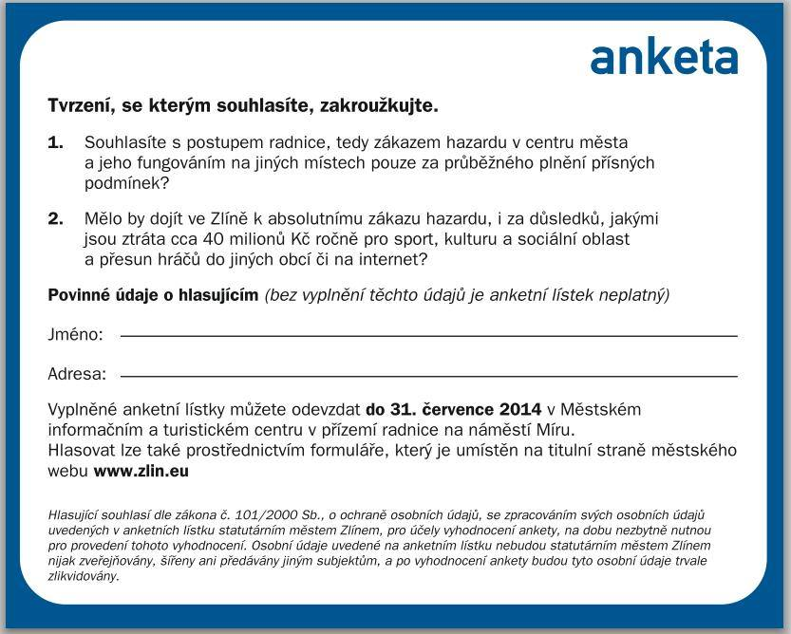

Slide 25
Nejčastější chyby
Dvoj-hlavňové otázky
  Nutí část respondentů volit nepřesné odpovědi
  Případně znemožňují odpovídat úplně
  „Kterou stranu jste volili v posledních volbách do Poslanecké sněmovny a do obecní samosprávy?
  „Kterého politika považují vaši rodiče za nejvíce sympatického?“

Slide 26
Nejčastější chyby
Komplikované a vyčerpávající otázky
  „Kterého kandidáta jste volili naposledy do Senátu, proč a kdy jste se tak rozhodli a zvažovali jste na základě volební kampaně i případné odevzdání hlasu jinému kandidátovi?“
Použití slangu, žargonu
  „Měla by vláda řešit hospodářskou krizi pomocí nástrojů monetární anebo fiskální politiky?“

Slide 27
Nejčastější chyby
Dvojitý (vícenásobný) zápor
  „Myslíte si, že není správné, pokud soudy nemohou vydávat soudní příkazy umožňující setrvání obviněného v cele po dobu delší než 48 hodin?“
Citlivé otázky
  „Podílíte se na páchání trestných činů?“

Slide 28
Nejčastější chyby
Příliš vágní otázky
  „Je současná společnost morální?“
Příliš podrobné (pro respondenta náročné) otázky
  „Kolika voleb jste se zúčastnili za posledních 15 let?“
  „Kolik minut politických diskuzí v televizi průměrně sledujete za týden?“

Slide 29
Nejčastější chyby
Uzavřené otázky:
  Kategorie odpovědí mají být vyčerpávající a mají se navzájem vylučovat
Nevyčerpávající odpovědi
  „Jakých politických aktivit jste se zúčastnili?“
  a) účast na volbách, b) petice, c) žádná aktivita
Překrývání odpovědí
  „Uveďte váš věk
  A) do 20 let, b) 20-30, c) 30-40...

Slide 30
Nejčastější chyby
Uzavřené otázky:
  Kategorie odpovědí mají být radši specifické než široké
  Po sběru dat je možné kategorie sloučit, ale naopak to nejde
  Např. zaškrtnutí odpovědí „účast na volbách do Sněmovny“, „účast na volbách do Senátu“ a „účast na volbách do VÚSC“ je možné sloučit do kategorie „účast na volbách“ –> opačný postup je vyloučený

Slide 31
Tipy pro tvorbu dotazníku
Přiměřená délka
Zahrnout pouze nevyhnutelný počet otázek
Jednoduché, srozumitelné znění otázek
Jednoduchý jazyk
Přiměřená náročnost pro respondenty
Vyvarovat se základních uvedených chyb

Slide 32
Úlohy
Uveďte zda a proč obsahují otázky chyby:
„Jaký máte pocit z politiky?“
„Jako normální zdravý člověk, jak velmi odsuzujete registrovaná partnerství?“
„Kterou politickou stranu jste volili v posledních volbách do obecní samosprávy?“
„Bijete své děti?“

Slide 33
Úlohy
„Připouštíte přítomnost globálního oteplování a myslíte si, že by člověk měl snížit produkci skleníkových plynů?“
„Má podle vás kvalita přednášek o Sartoriho teorii na FSS dostatečnou úroveň?“
„Souhlasíte s názorem předsedy vlády, že je správné ctít národní symboly našeho státu?
„Pokud zvážíte škody, které tato vláda napáchala, jak hodnotíte...?“

Slide 34
Praktické náležitosti
Výběr vzorku
Formy distribuce
Návratnost dotazníku
Etická stránka věci

Slide 35
Výběr vzorku
Základní pojmy:
Vzorek (výběrový soubor) – skupina sledovaných jednotek
Populace (základní soubor) – skupina jednotek, o které se předpokládá, že na ní platí výstupy výzkumu
Cíl – získat prací se vzorkem výsledky, jejichž platnost je možné rozšířit na populaci

Slide 36
Výběr vzorku
Reálně je práce se vzorkem nevyhnutelná
Praktické ohledy – náklady výzkumu, časové a organizační pozadí
Práce s celou populací navíc není nutná
I využití vzorku může zajistit výsledky s vysokou validitou

Slide 37
Výběr vzorku
Klíčová vlastnost vzorku – reprezentativnost
Samotná velikost vzorku není vedle ostatních faktorů natolik podstatná
Vzorek by měl být co možná nejvěrnější imitací populace

Slide 38
Kvótní výběr
Výběr jednotek do vzorku podle výskytu pozorovaných faktorů v populaci (pohlaví, věk)
Imituje pouze známé vlastnosti populace
Slabiny:
  Sledování pouze známých vlastností
  Křížení kritérií – možný „nedostatek“ jednotek – muž, 45-50 let, obec do 2000 obyvatel, protestant, ženatý, právnické vzdělání

Slide 39
Kvótní výběr
Průzkum agentury CVVM (9/2015)
Standardizovaný dotazník
994 respondentů
Kvóty – kraj, velikost sídla bydliště, pohlaví, věk, vzdělání
http://cvvm.soc.cas.cz/media/com_form2content/documents/c1/a7432/f3/pv151016.pdf

Slide 40
Náhodný výběr
Výběr, kde má každá jednotka populace stejnou pravděpodobnost, že bude vybrána
Navzdory nedostatkům má vysoké klady
Výhody:
  Imituje nejen známé, ale i neznámé vlastnosti populace
  Umožňuje odhadnout, jak se vzorek liší od populace

Slide 41
Náhodný výběr
Rozdíl mezi strukturou vzorku a populace se zmenšuje s rostoucí velikostí vzorku (stále pomaleji)
Ve výsledku tak není potřebné (a ani únosné) usilovat o co největší vzorek
Nutnost brát ohled na poměr nákladů a kvality výstupů:
  přidání 10 000 respondentů nad rámec prvních 1000 může vést k o něco přesnější imitaci populace, ale za cenu neúměrných nákladů

Slide 42
Náhodný výběr - druhy
Prostý
  Jednotkám se přidělí čísla a udělá se náhodný výběr
Systematický
  Výběr každého n-tého člena populace
  Problém – logicky organizované seznamy
Stratifikovaný
  Rozdělení populace do homogenních skupin
  Ročníky ve škole
Vícestupňový
  Postupné dělení populace na nižší třídy (okresy, obce) a následný výběr jednotek

Slide 43
Účelový výběr
Charakter vzorku si určí sám výzkumník
Fakticky nemožná generalizace na populaci
Možné formy:
  Anketa
  Technika snowball – respondent doporučuje další vhodné respondenty

Slide 44
Úloha
Výzkumník se rozhodne oslovovat respondenty přímo a to pomocí náhodného výběru. Každý víkend během 2 měsíců stojí v nejrušnějším obchodním centru svého města a hledá respondenty.
Otázky:
  Je postup výzkumníka správný?
  Pokud ne, v čem by svůj postup měl upravit?

Slide 45
Úloha
Výzkumník se rozhodne oslovovat respondenty telefonicky a to pomocí kvótního výběru. Za kvóty si zvolil věk, pohlaví, účast na trestní činnosti a počet zubních kazů.
Otázky:
  Je postup výzkumníka správný?
  Pokud ne, v čem by svůj postup měl upravit?

Slide 46



Formy distribuce
Dotazník nutně nevyžaduje osobní kontakt s respondenty
Existují bezprostřední i dálkové formy distribuce
Každá forma má konkrétní výhody i nevýhody
Objektivně neexistuje „nejlepší“ forma jak distribuovat dotazník

Slide 47
Formy distribuce – face-to-face
Umožňuje zisk určité zpětné vazby díky kontaktu s respondenty (vhodné pro test dotazníku)
Vyšší návratnost
Vyšší nároky na čas a finanční náklady
Zpochybněná anonymita
Interviewer bias

Slide 48
Formy distribuce – dálkové formy
Telefonicky, poštou, elektronicky
Pokrytí velkých skupin osob
Vyšší záruka (pocitu) anonymity
Nižší návratnost
Lehčí možnost předčasného ukončení
Menší jistota, že dotazník vyplňuje skutečně respondent (hlavně pošta, e-dotazník)
Nižší náklady a nároky na čas

Slide 49
Návratnost
Klíčový aspekt při využití dotazníku
Nízká návratnost ohrožuje reprezentativnost vzorku a tím i samotný výzkum
Ovlivněná množstvím faktorů
Její role pouze podtrhává význam plánování dotazníku (sestavení, příprava, test)

Slide 50
Návratnost
Množství působících faktorů:
  Vzhled dokumentů (písemný, e-dotazník)
  Chování výzkumníka
  Délka dotazníku
  Struktura otázek a jejich znění
  Důvěryhodnost organizace realizující výzkum
  Benefity pro respondenta
  Seznam se dá doplnit mnohými dalšími faktory

Slide 51

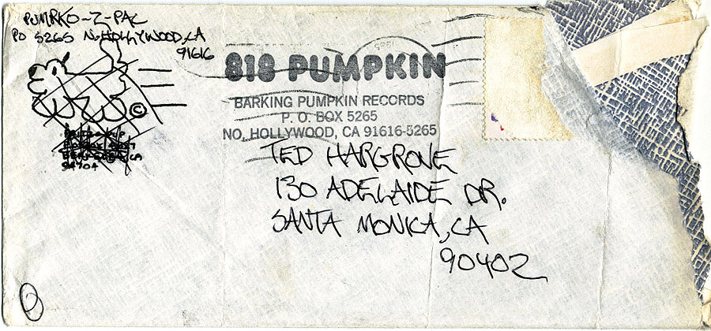
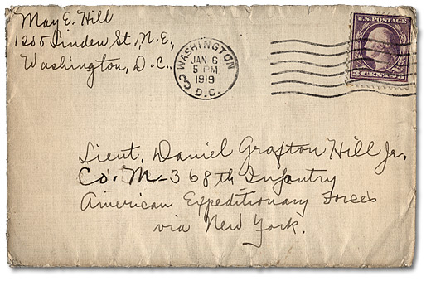

Návratnost

Slide 52
Návratnost
Délka dotazníku
  Je nutné příliš nevyčerpat anebo neodradit respondenta
  Větší délku je možné kompenzovat změnami v průběhu dotazníku (grafické odpovědi, jiný typ otázek)
  Čím větší délka dotazníku, tím nižší ochota odpovídat
  Disman – od 10. strany už délka dále nepůsobí negativně

Slide 53

Návratnost
Odměny pro respondenty
  Přímá odměna, následná účast v losování
  Může výrazně posilnit návratnost
  Problém – posilnění návratnosti může být až abnormální
  Problematické – písemný anebo e-dotazník – zapojení blízkých osob respondenta (spojené s deformací reprezentativnosti)

Slide 54
Návratnost
Recept na špatný dotazník:
  Velká délka
  Zbytečně moc otázek, které mapují i nepodstatná data
  Nelogické seskupení otázek
  Nerespektování zásad vhodného pořadí otázek
  Přítomnost nejčastějších chyb (sugestivní, komplikované, dvouhlavňové, vágní, příliš podrobné otázky, využití záporu, slangu)
  Nepříjemné vystupování výzkumníka (face-to-face, telefonicky)

Slide 55
Etická stránka věci
Základní prvky a zásady při práci s dotazníkem
Následování všeobecných etických zásad ve výzkumu
Prvky:
  Vystupování vůči respondentům
  Poskytování potřebných informací
  Současně neohrožení podstaty výzkumu

Slide 56
Etická stránka věci
Stručné představení výzkumu respondentovi:
  Organizační pozadí
  Téma výzkumu (ne v míře, která by mohla ovlivnit samotný výzkum – „Jste přátelský člověk?“
Záruka anonymity
  Nepoužívat prvky, které by mohly být chápány jako identifikační znaky konkrétního respondenta

Slide 57
Etická stránka věci
Asistence při vyplňování
  Kdo vyplňuje – výzkumník / respondent
  Běžná asistence při vyplňování
  Pomoc nemůže přejít až k podněcování či podpoře konkrétních odpovědí (analogie k sugestivním otázkám)
Možnost získání dalších údajů
  Kontakt na autory výzkumu
  Přístup k publikovaným výsledkům
Běžná zdvořilost – oslovení, poděkování za účast

Slide 58
Etická stránka věci
„Se kterými problémy se potýká vaše obec? Zaškrtněte všechny možnosti“
Nečistota na ulicích |  | Nedostatek parkovacích míst
Smog |  | Špatný stav komunikací
Pouliční kriminalita |  | Málo zeleně
Hluk ve večerních hodinách |  | Nedostatek dětských hřišť
Nespolehlivost veřejné dopravy |  | Korupce na radnici

